Slide 1
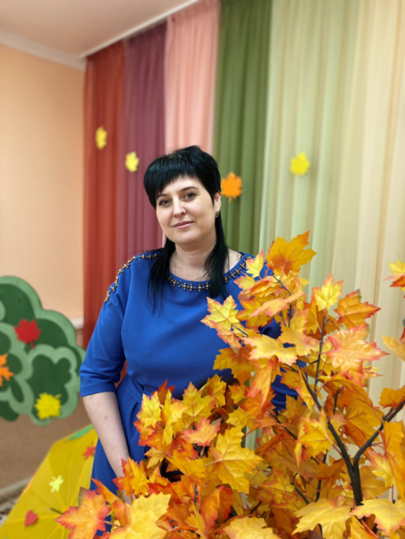
Министерство образования Республики Мордовия ПОРТФОЛИО
Ванифатовой Нины Александровны,
воспитателя
МАДОУ «Центр развития ребенка – детский сад №4» г.о. Саранск
Дата рождения 06.03.1981 г.
Профессиональное образование: высшее,
«МГПИ им. Евсевьева» 2007 г.
Специальность :«Олигофренопедагогика. Логопедия»
Квалификация :«Учитель-олигофренопедагог, учитель-логопед»
№ диплома:ВСГ №0606243, выдан
Дата выдачи: 30.01.2007
Стаж педагогической работы: 15лет
Общий трудовой стаж: 17 лет
Наличие квалификационной категории: I кв.категория
Дата последней аттестации: (приказ МОРМ № 516 от 23.05 .2018

Slide 2
Представление педагогического опыта по теме: «Использование дидактических игр для формирования элементарных математических представлений у детей дошкольного возраста»
Ссылка на размещение педагогического опыта
https://ds4sar.schoolrm.ru/sveden/employees/9984/181342/

Slide 3
Участие в инновационной (экспериментальной ) деятельности
Муниципальный уровень:
«Использование информационно-коммуникативных технологий в процессе развития познавательной активности детей дошкольного возраста», 2019г.

Slide 4
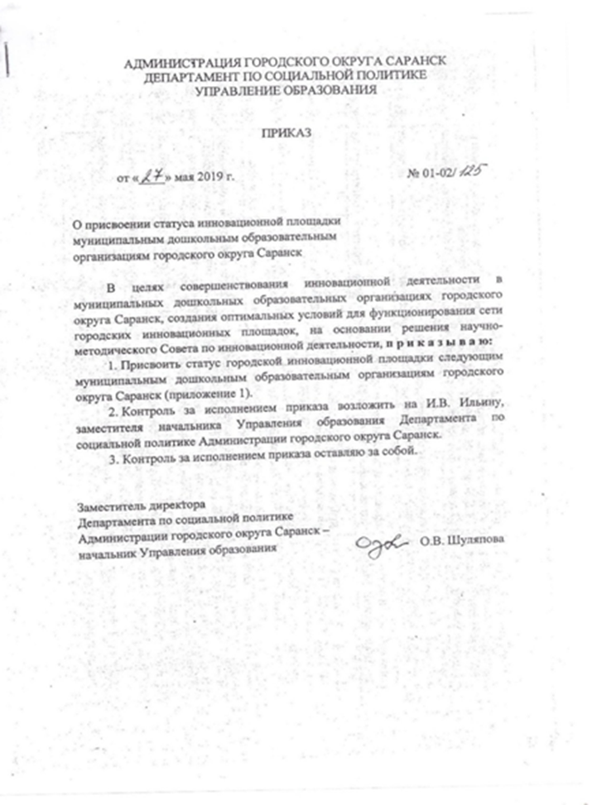

Slide 5
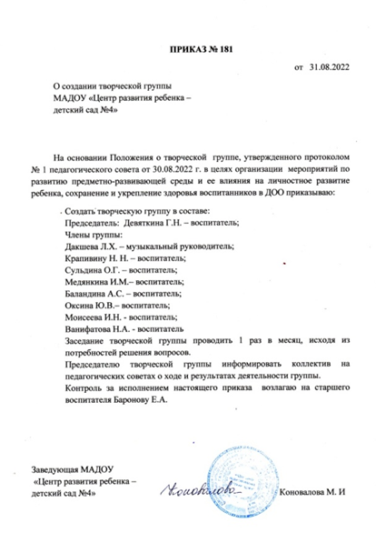
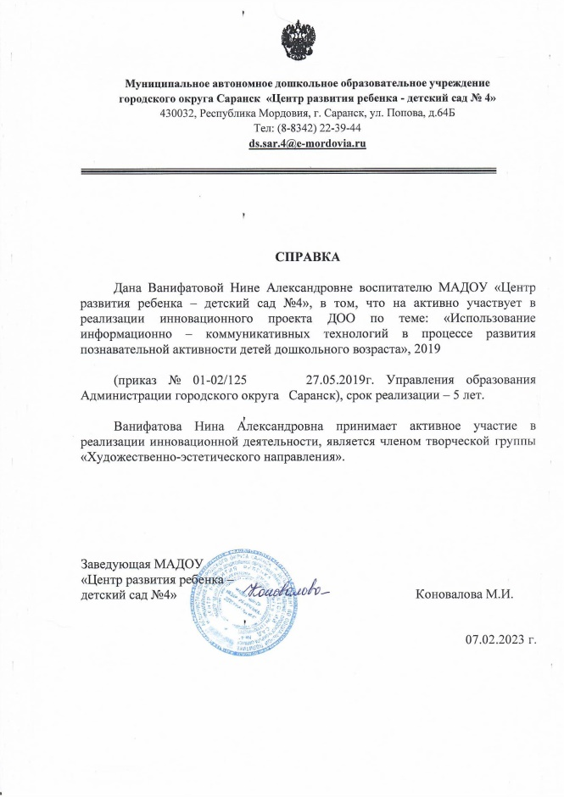

Slide 6
Наличие публикаций
ЦНППМ «Педагог 13.ру»
методическая разработка «Трудовое воспитание дошкольников»
Международный образовательный портал МААМ
https://www.maam.ru/users/3165995
конспект занятия для детей старшего дошкольного возраста «В гости к Петрушке»
методическая разработка «Трудовое воспитание дошкольников»

Slide 7
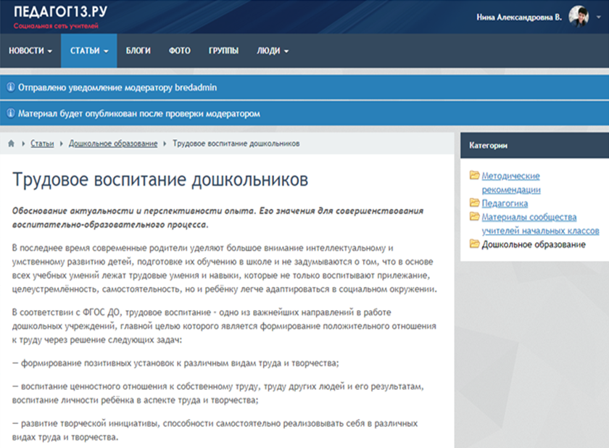

Slide 8
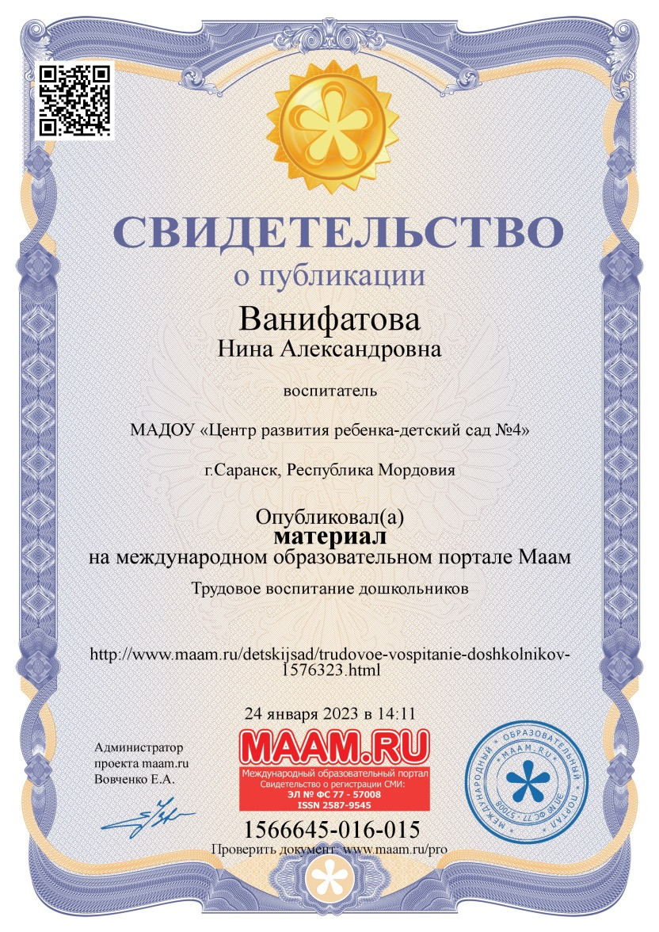
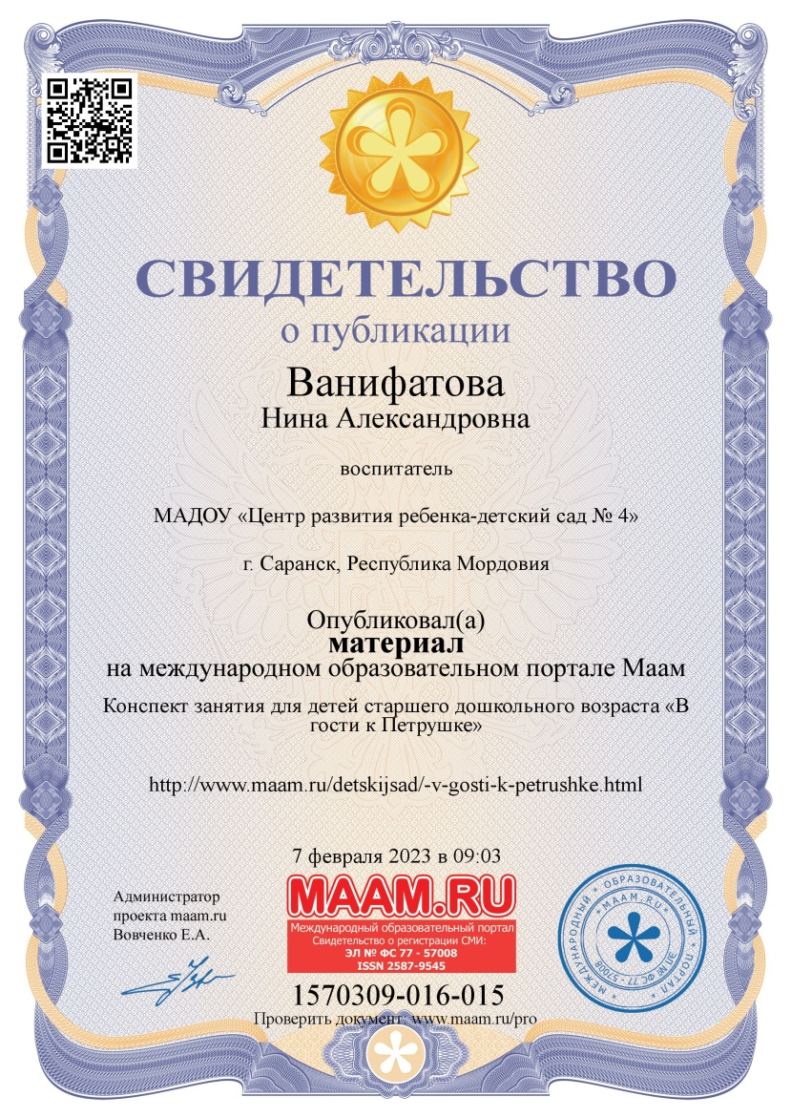
на сайтах, порталах сети интернет

Slide 9
Результаты участия воспитанников в конкурсах, выставках
конкурсах;
выставках;
турнирах;
соревнованиях;
акциях;
фестивалях.

Slide 11
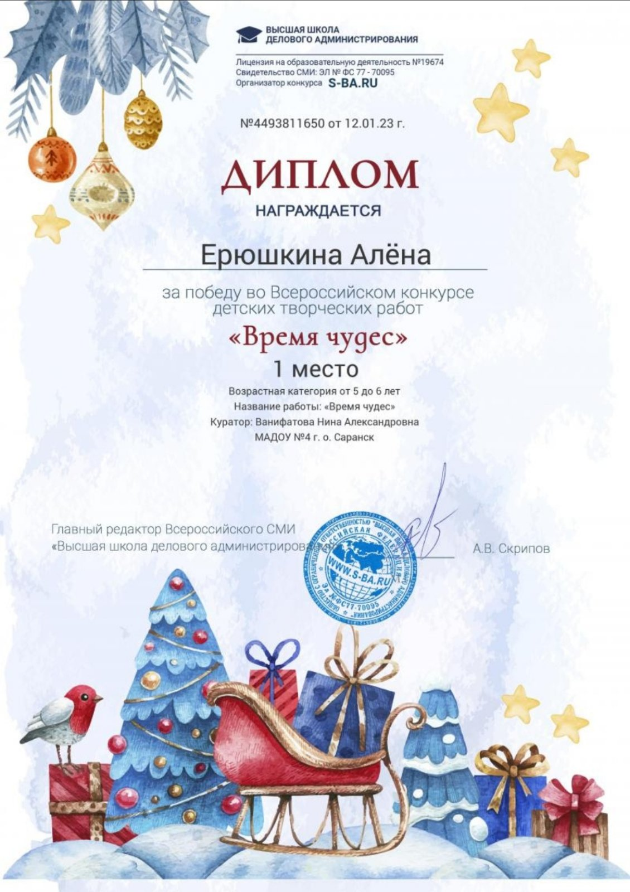
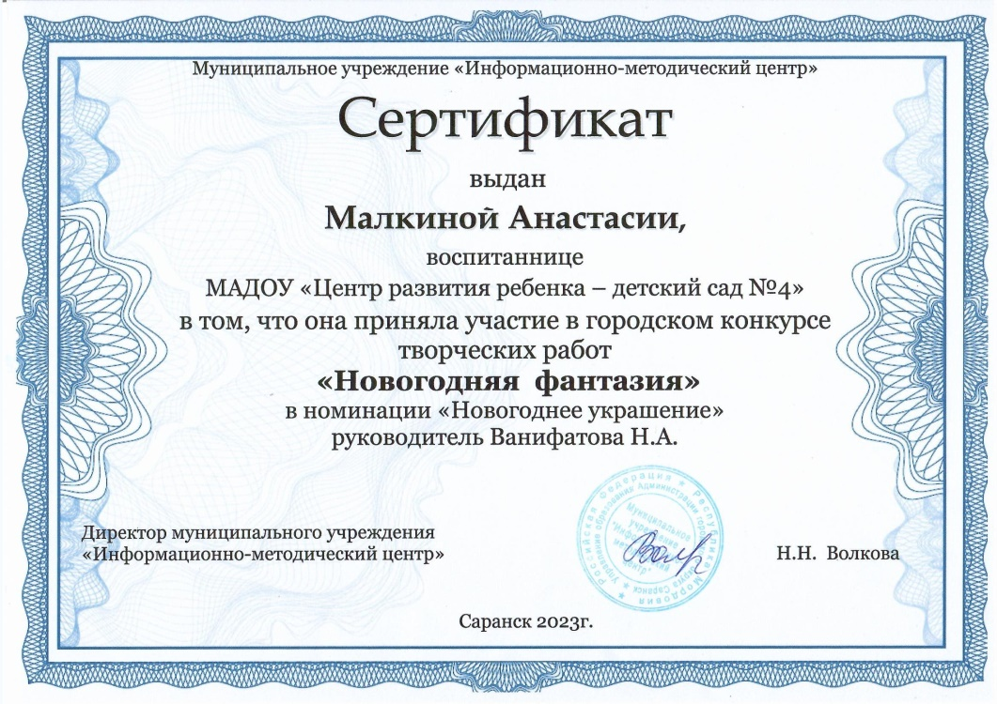

Slide 12
Наличие авторских программ, методических пособий
Муниципальный уровень:
ДОПОЛНИТЕЛЬНАЯ ОБЩЕОБРАЗОВАТЕЛЬНАЯ ПРОГРАММА (ДОПОЛНИТЕЛЬНАЯ ОБЩЕРАЗВИВАЮЩАЯ ПРОГРАММА) «По дороге к Азбуке»

Slide 13
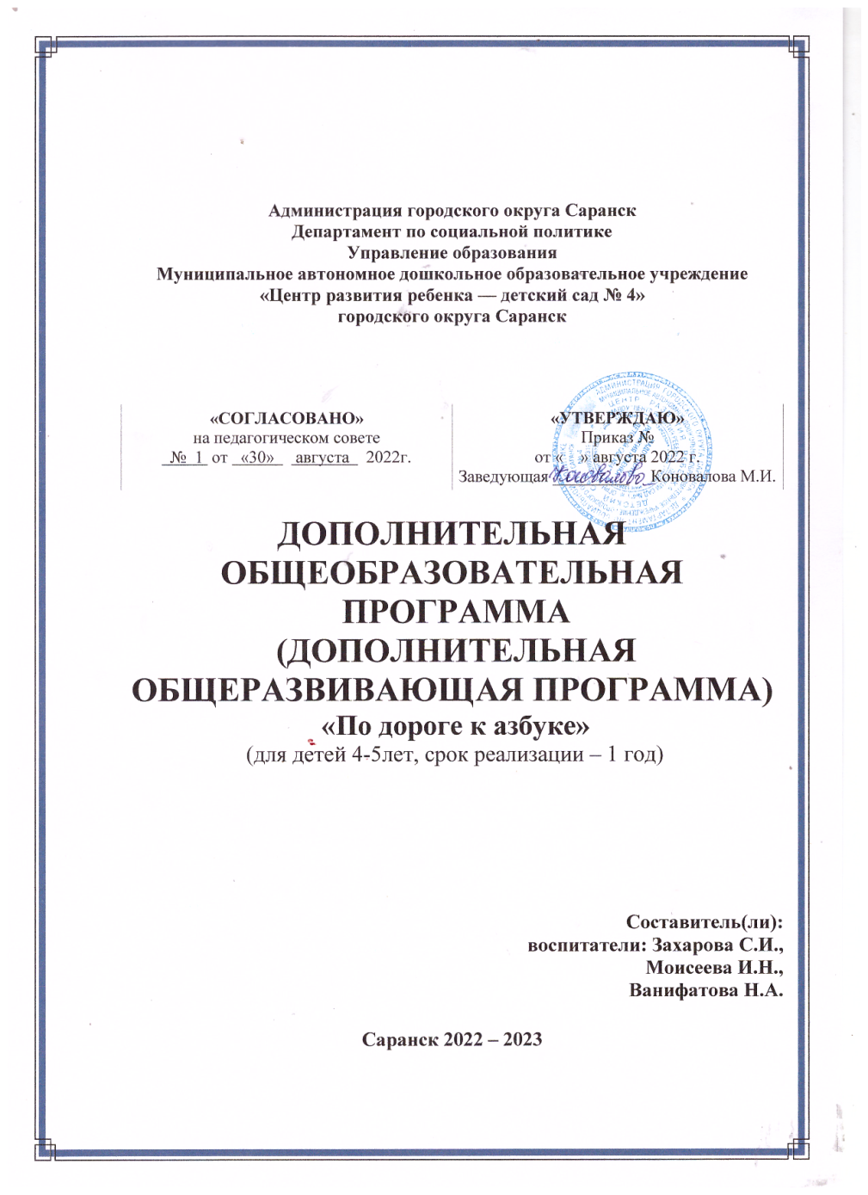
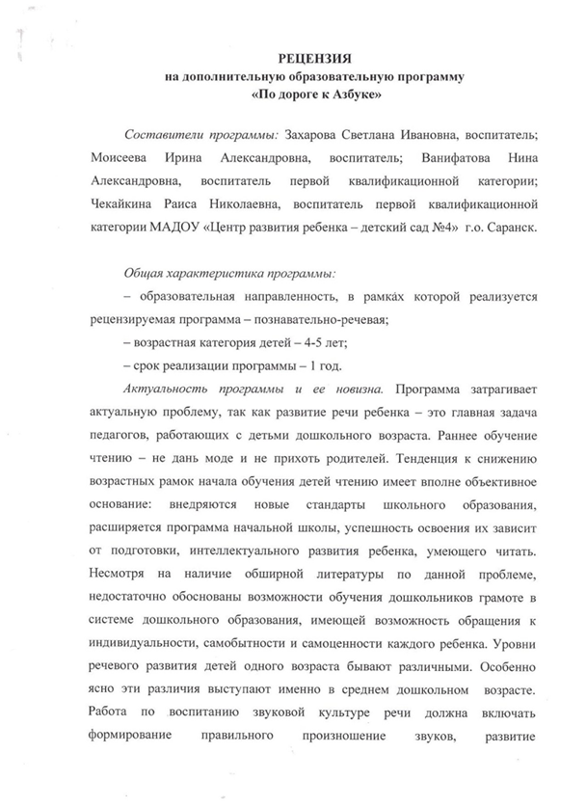

Slide 14
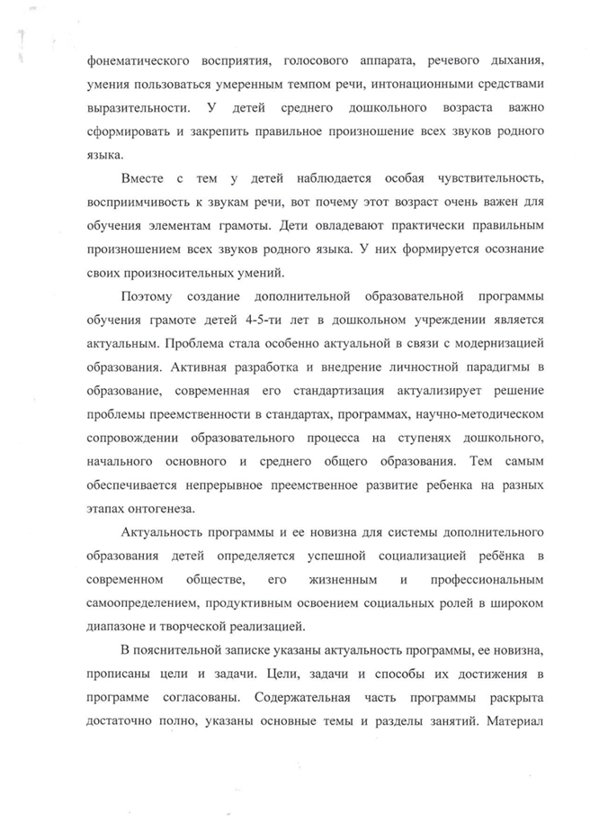
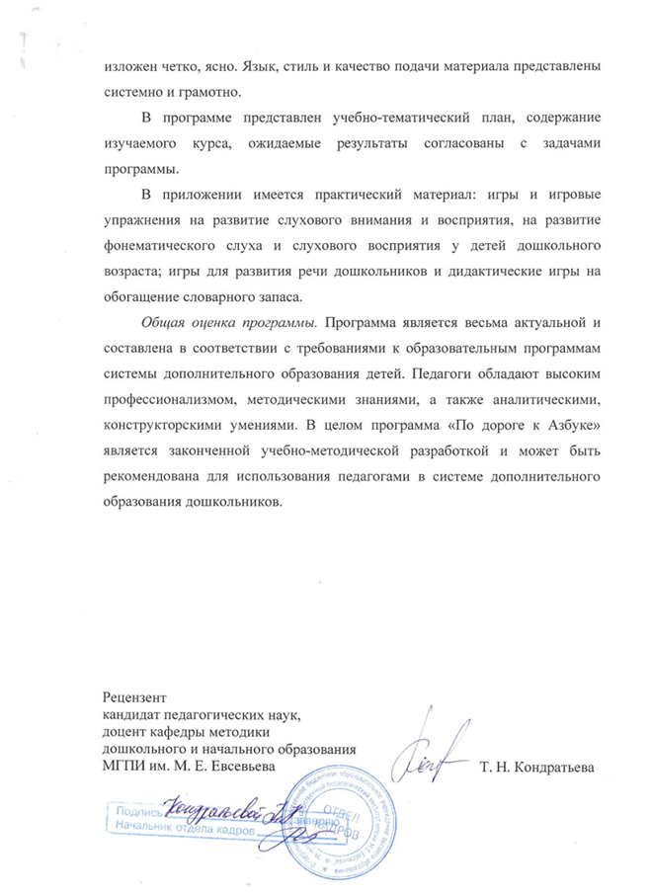

Slide 15
Выступления на заседаниях методических советов, научно-практических конференциях, педагогических чтениях, семинарах, секциях, форумах

Slide 16
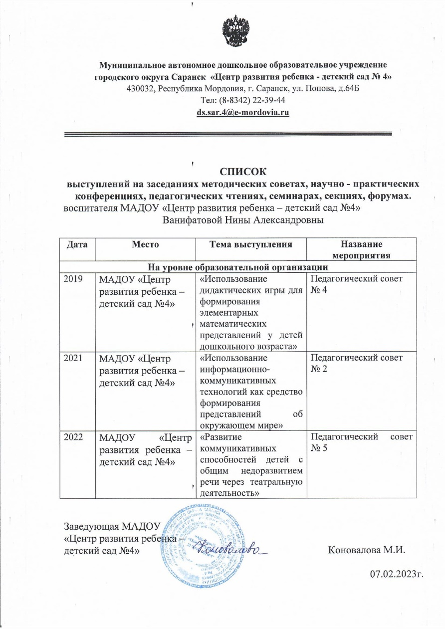
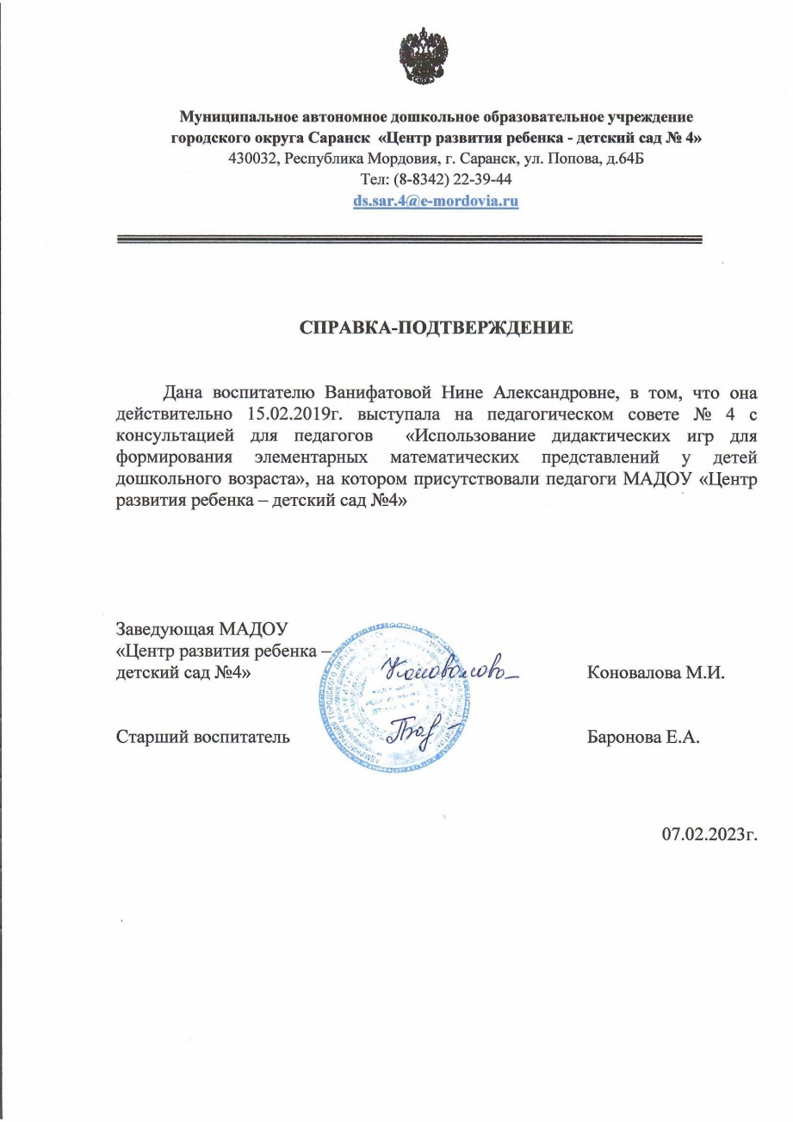

Slide 17
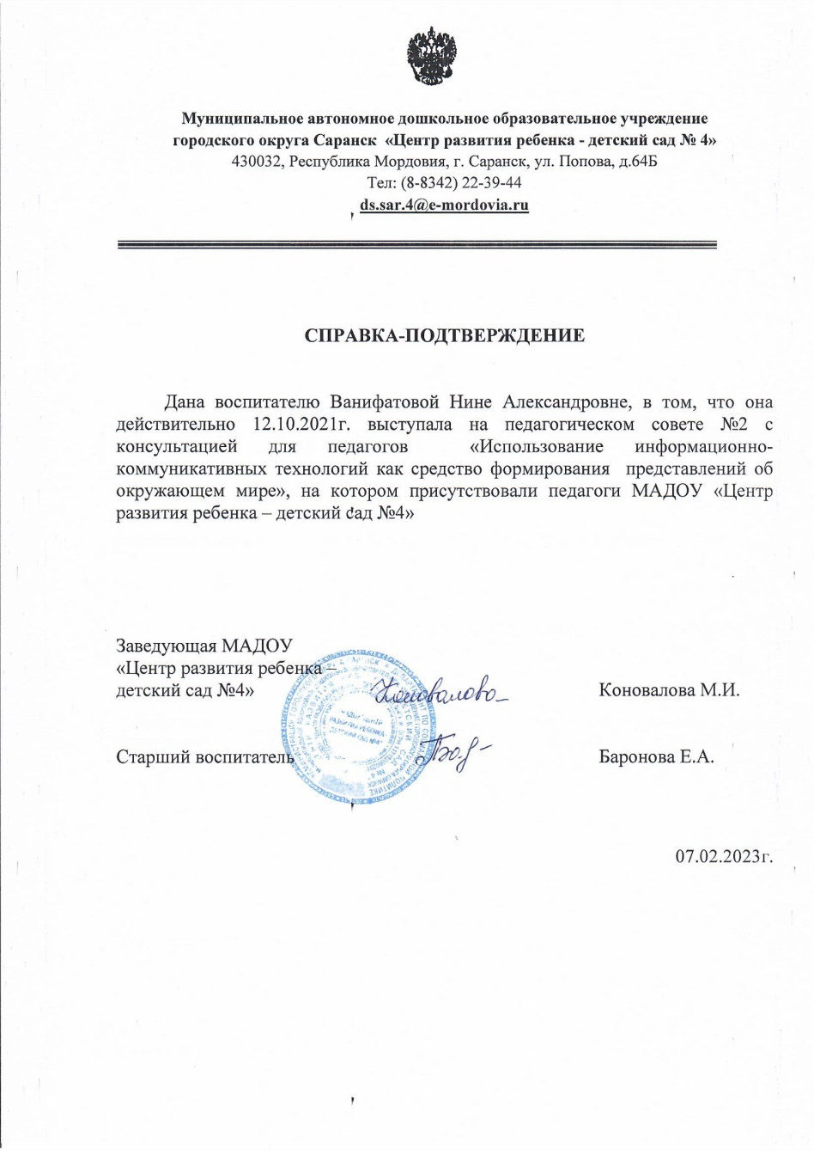
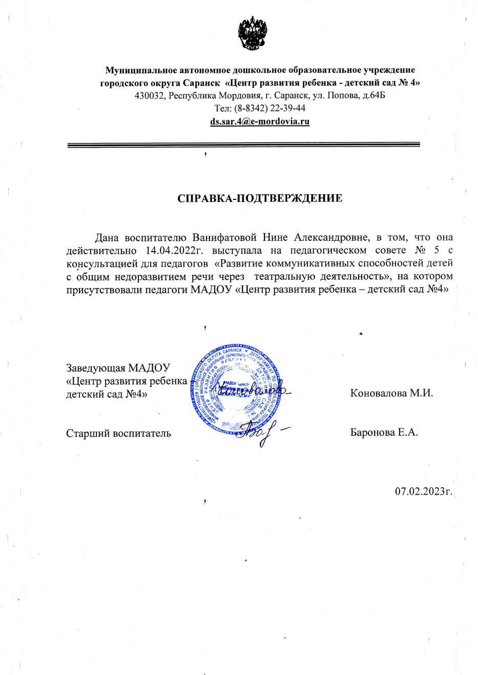

Slide 18
Проведение открытых занятий, мастер-классов, мероприятий
Уровень образовательной организации

Slide 19
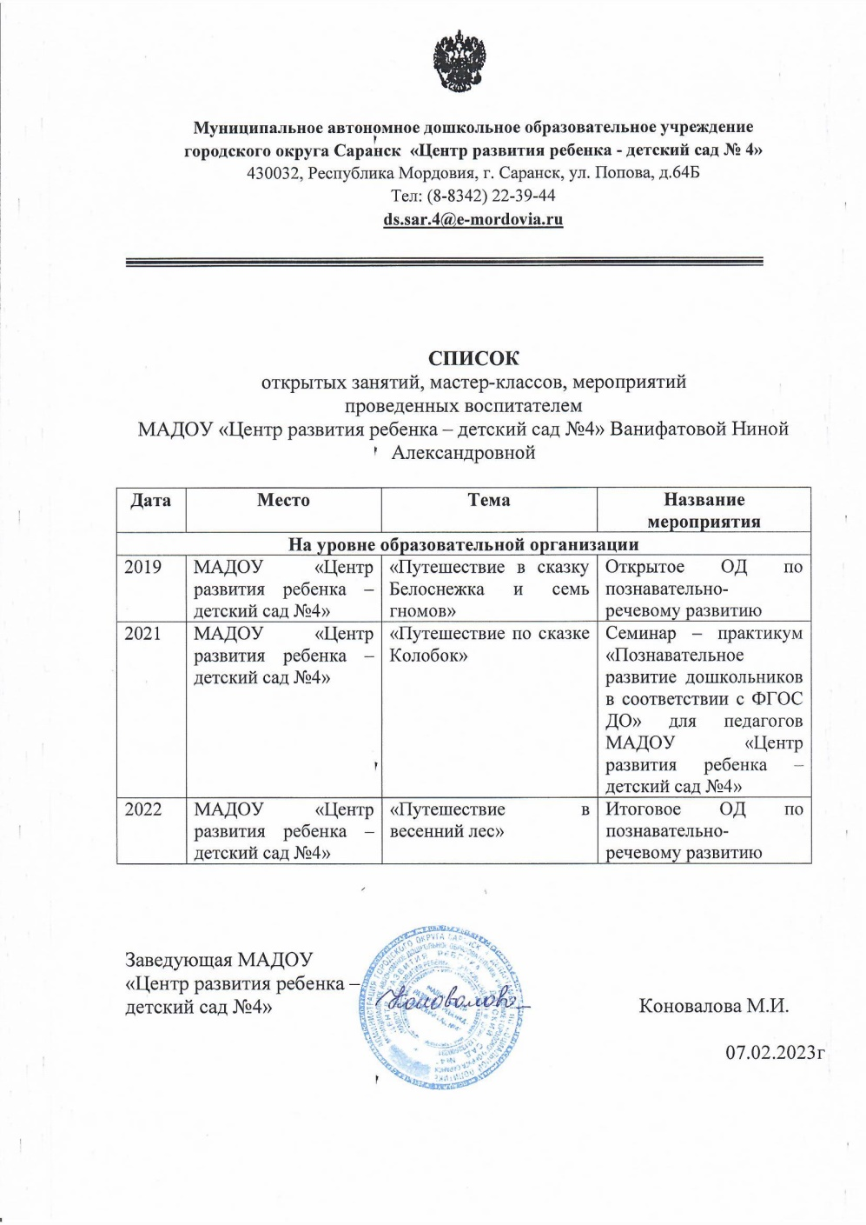
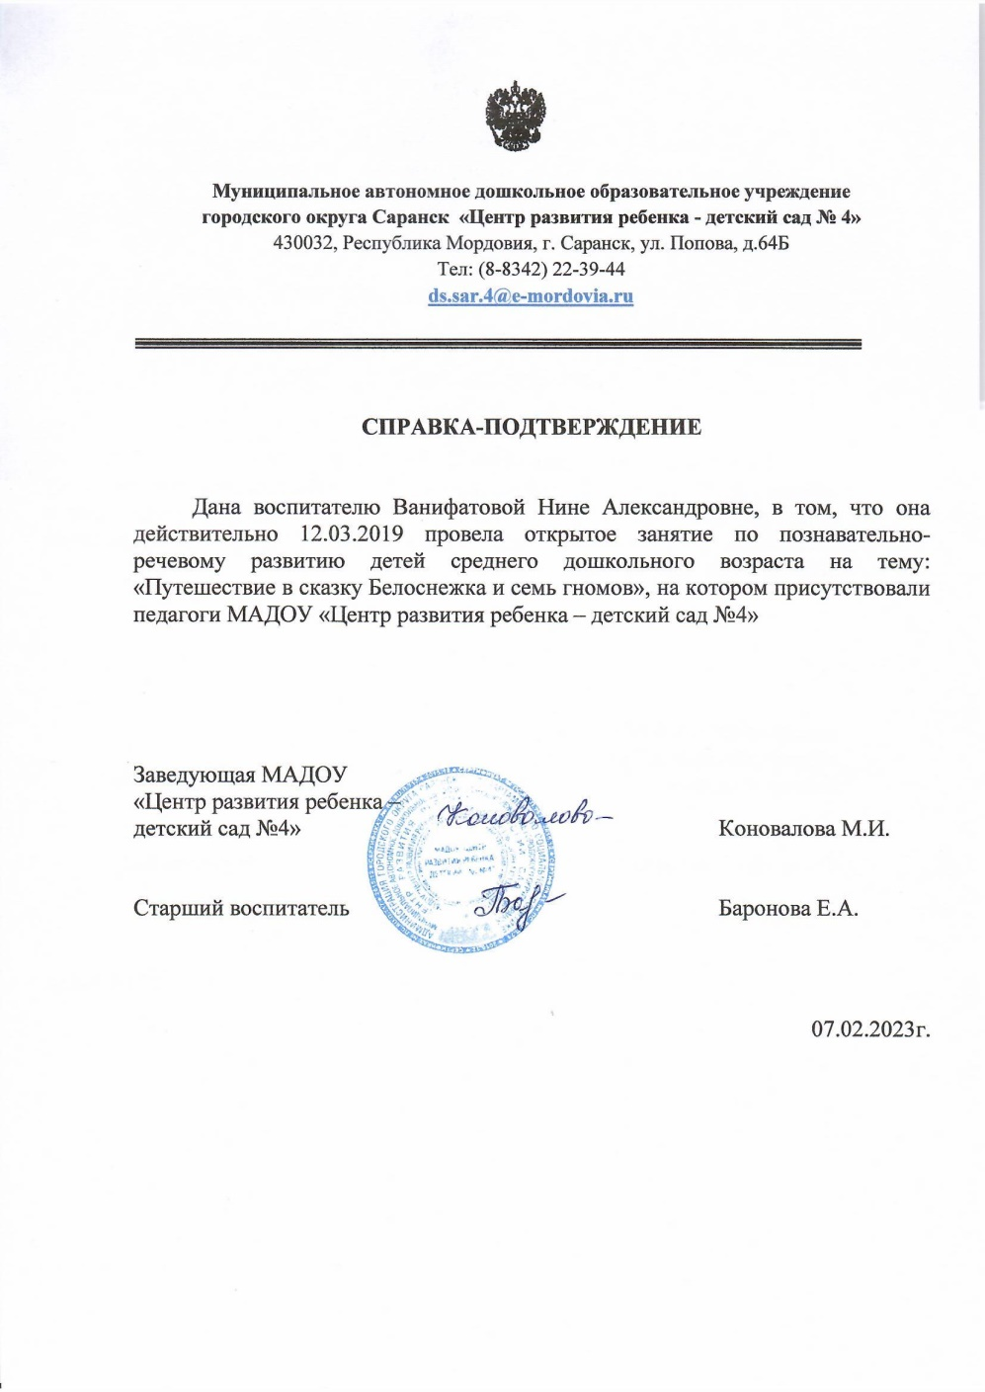

Slide 20
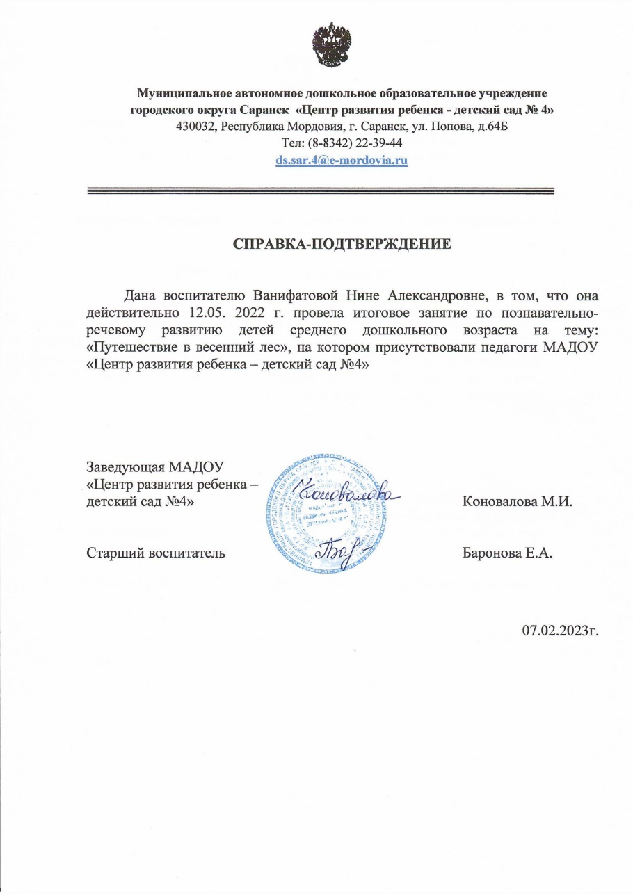
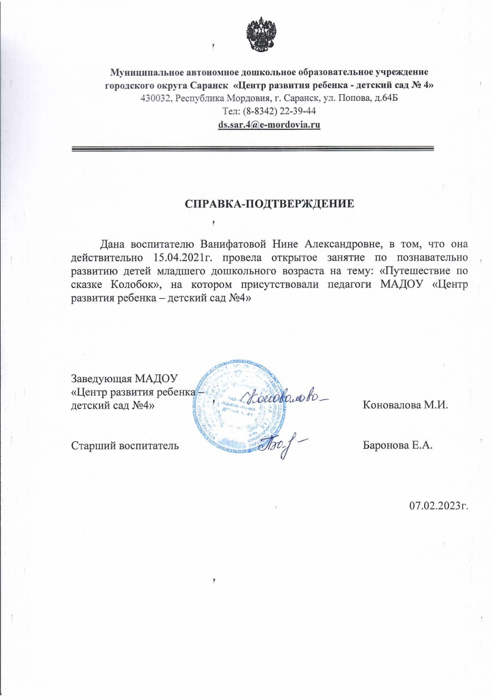

Slide 21
Общественно-педагогическая активность педагога: участие в комиссиях, педагогических сообществах, в жюри конкурсов

Slide 22
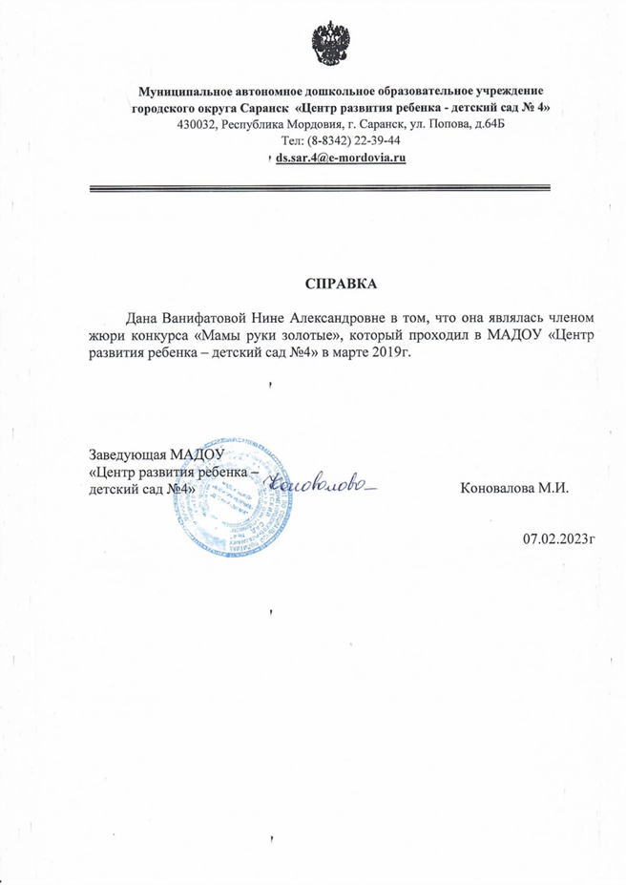

Slide 23
Позитивны результаты работы с воспитанниками

Slide 24
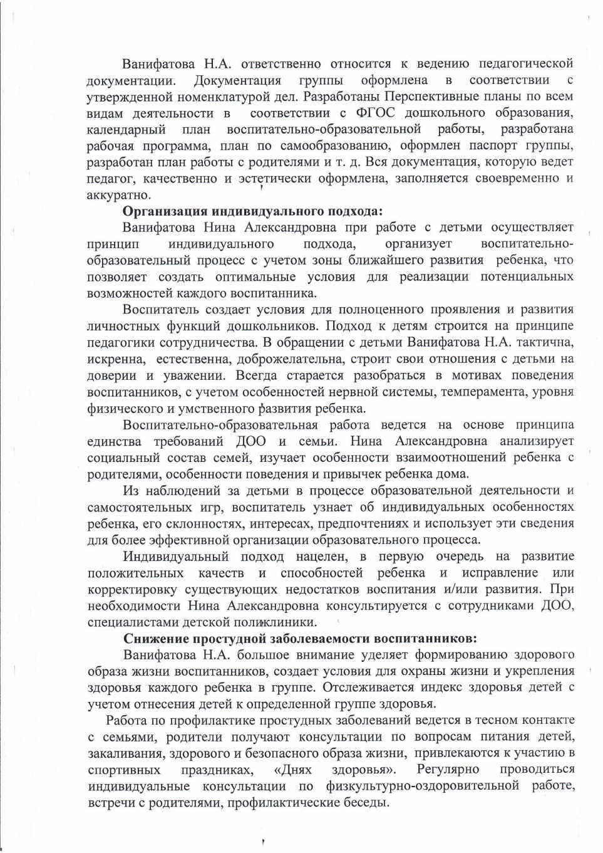
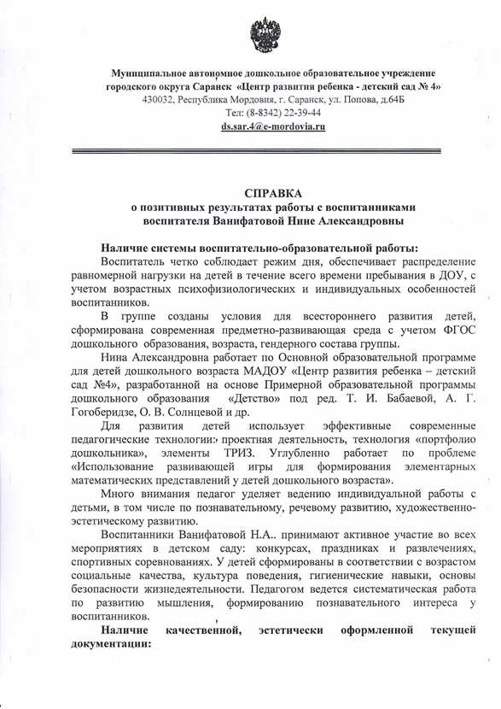

Slide 25
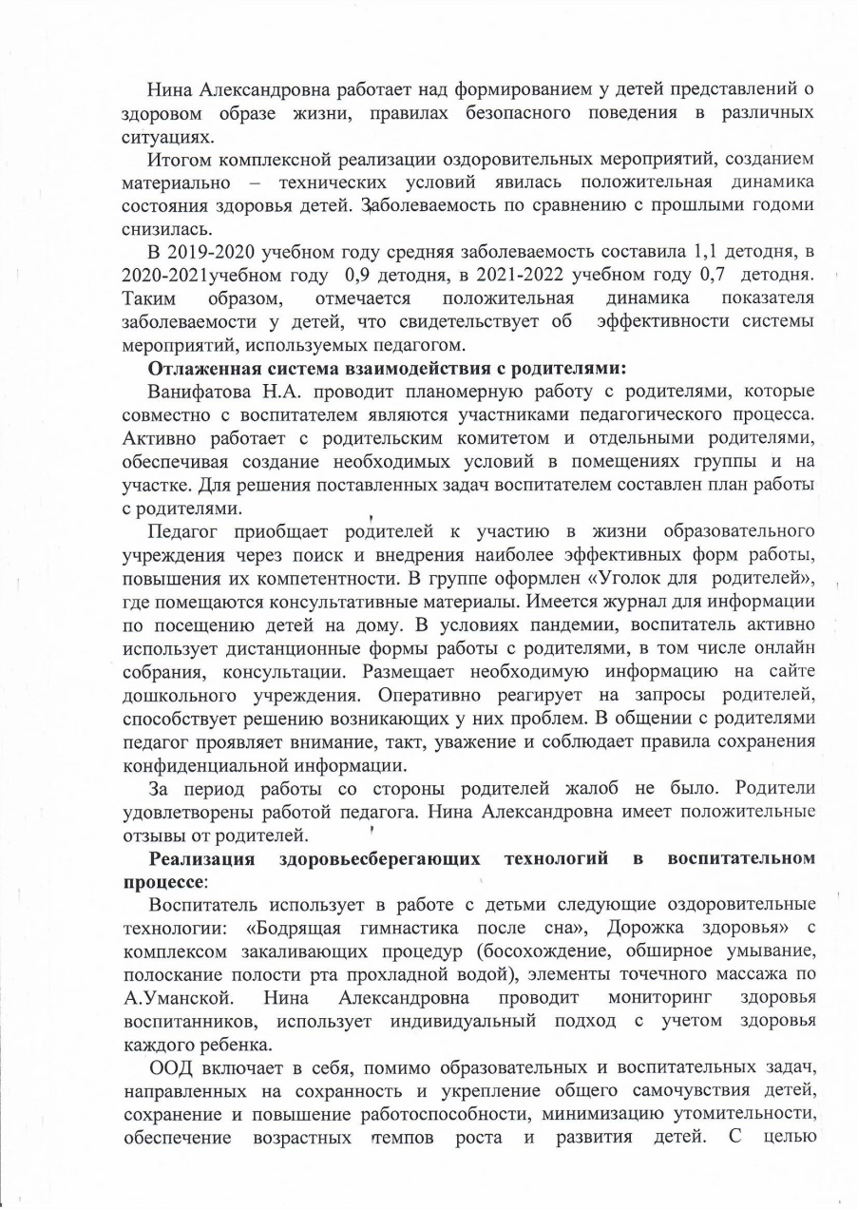
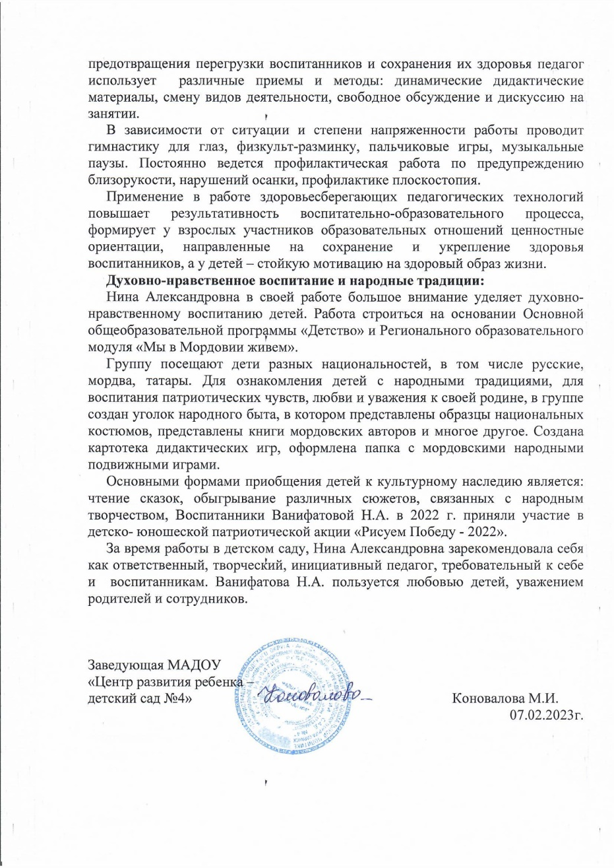

Slide 26
Качество взаимодействия с родителями

Slide 27
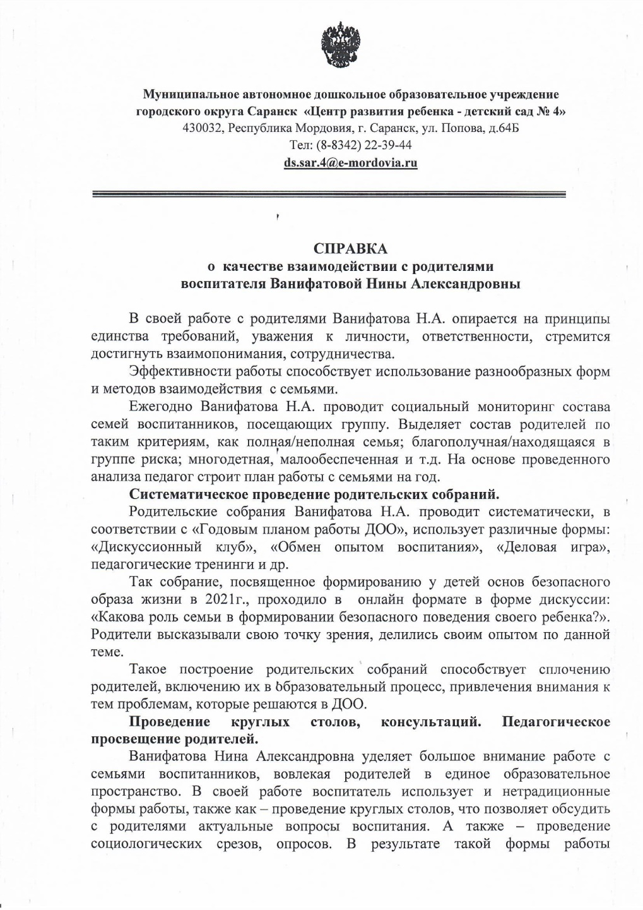
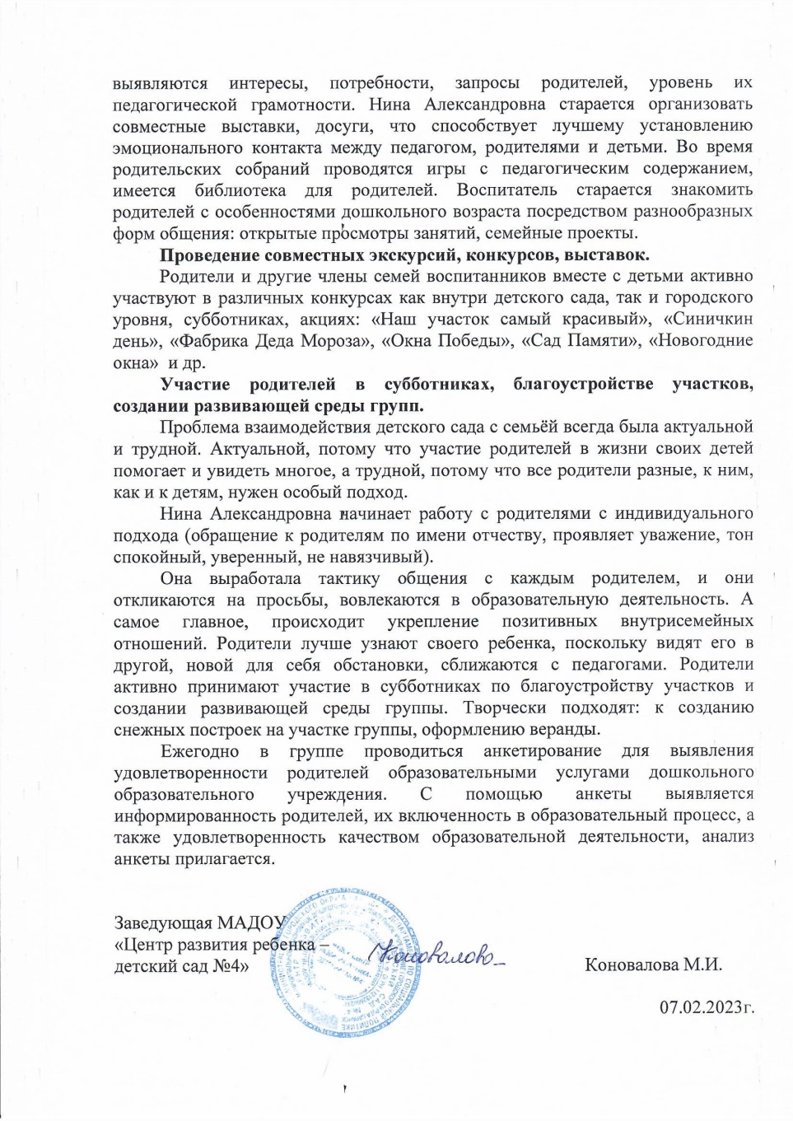

Slide 28
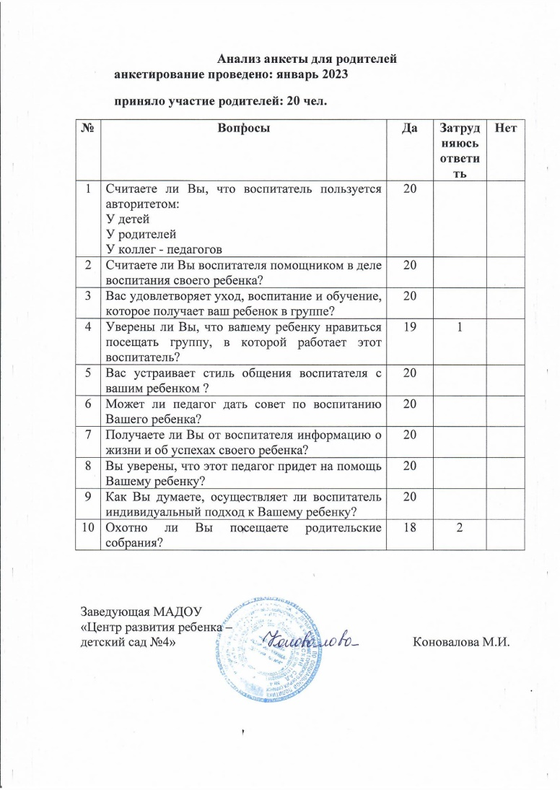

Slide 29
Участие педагога в профессиональных конкурсах
Победы и призовые места в конкурсах на порталах сети Интернет

Slide 31
Награды и поощрения педагога

Slide 32
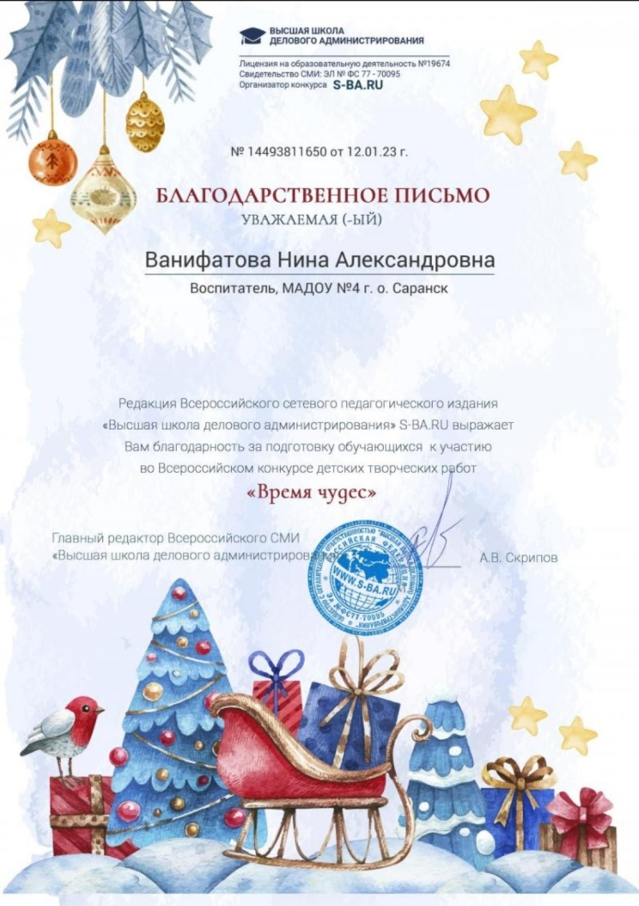

Slide 33
Спасибо за внимание!

